Slide 1
Online Könyvkölcsönző oldal készítette :Dézsi jános 13/a
Iskola :Békéscsabai Szakképzési Centrum Trefort Ágoston Technikum Szakképző Iskola és Kollégium OKJ SZÁM : 5421305 Konzulens : Szabó Richárd

Slide 2
Specifikáció
Processzor: Intelcore i-3 8100 Ram: 4 GGB ram Operációs rendszer: Windows 10 (64-bit) Tárhely: Minimum 5gb
Programok: Node.js
XAMPP
Visual Studio Code

Slide 3
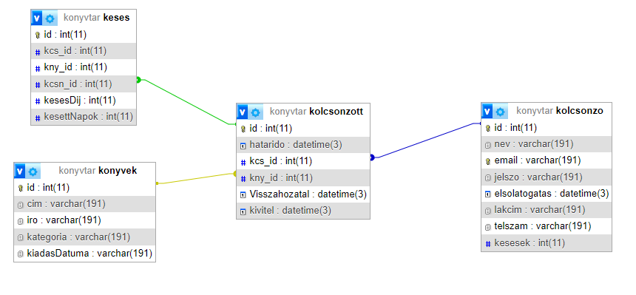
Adatmodel

Slide 4
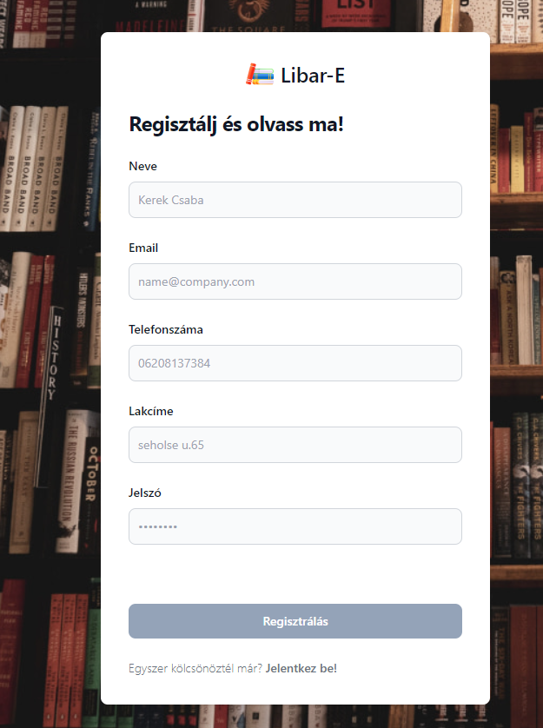
A regisztráció
Egy pár személyes adat megadása után hozzáférést kap a weboldalhoz és annak szolgálataihoz

Slide 5
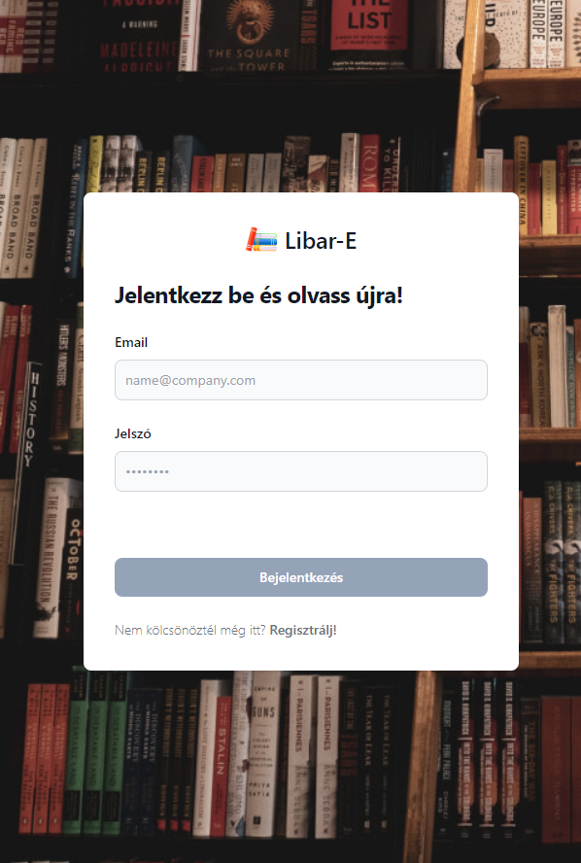
A bejelentkezés
Regisztráció után a weboldalra fogja dobni azonnal de ha már egyszer regisztrált akkor a bejelentkezést használja

Slide 6
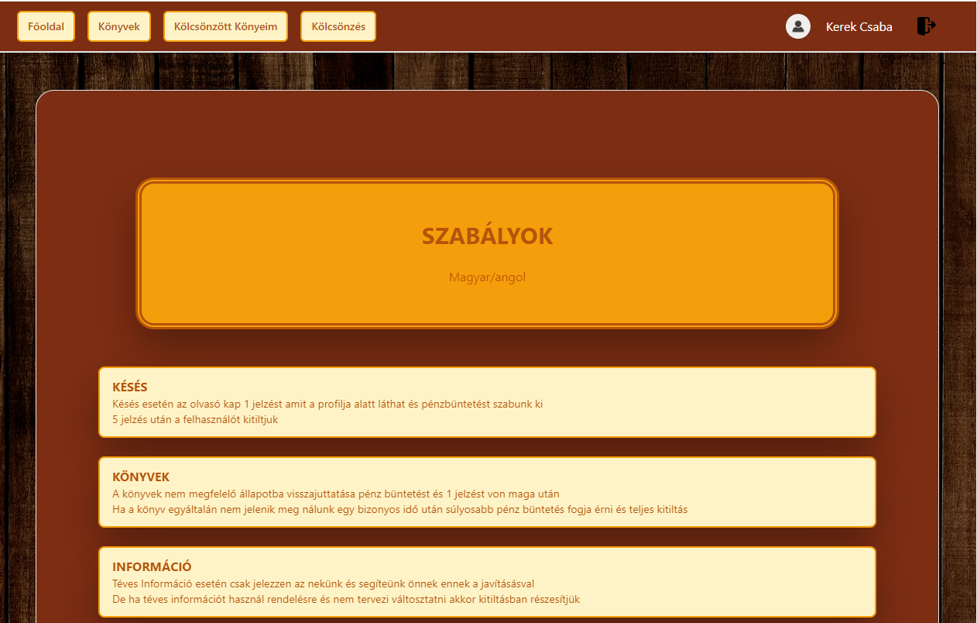
Főoldal
A főoldalon lehet látni a navigációs sávot és a szabályokat
A szabályokat ajánlom elolvasni

Slide 7
Navigációs sáv
A navigációs sáv segítségével igazodhat el a weboldalon
A fő oldal egy emlékeztetőnek számít a szabályainkra jelenlegi állapotában
A könyvek oldalon válogathat a könyveik kínálata közül
A kölcsönzés oldalon ki kölcsönözheti a kívánt könyvét
A saját kölcsönzései között megnézheti melyik könyvek vannak kikölcsönözve mikortól és hogy meddig vannak kikölcsönözve

Slide 8
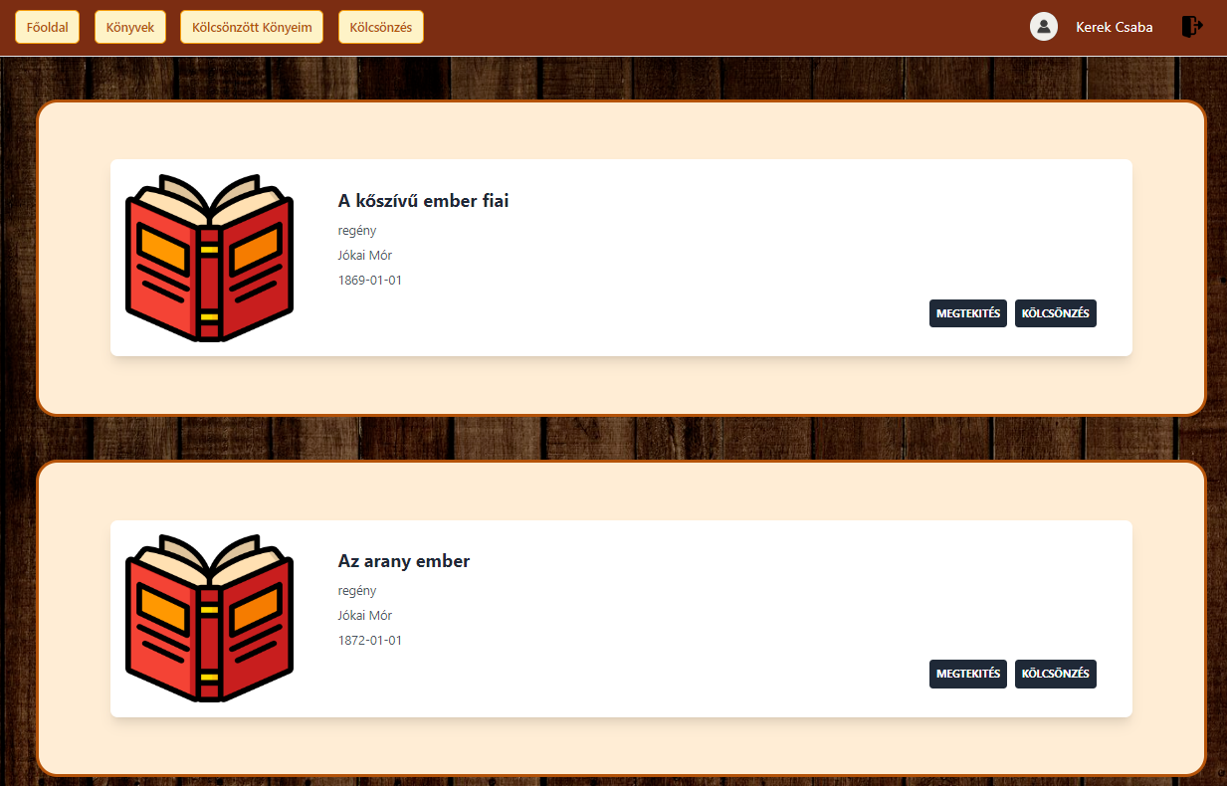
Könyvek

Slide 9
könyvek
A könyvek oldalon válogathat a választékunk közül
Azonnal ki is kölcsönözheti vagy akár még megnézheti mások mit gondolnak a könyvekről
A könyvekről látható adat az a cím, kategória, kiadás dátuma és az írója

Slide 10
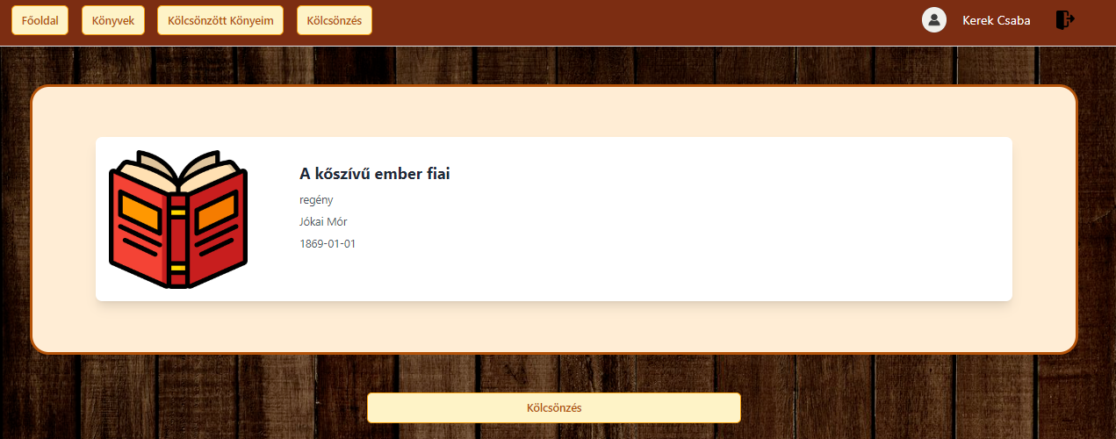
Kölcsönzés

Slide 11
Kölcsönzés
A kiválasztott könyvek amit ki szeretne kölcsönözni a kölcsönzés oldalnál fog megjelenni
Amiután kikölcsönözte a kölcsönzése a saját kölcsönzéseinél fog megjelenni

Slide 12
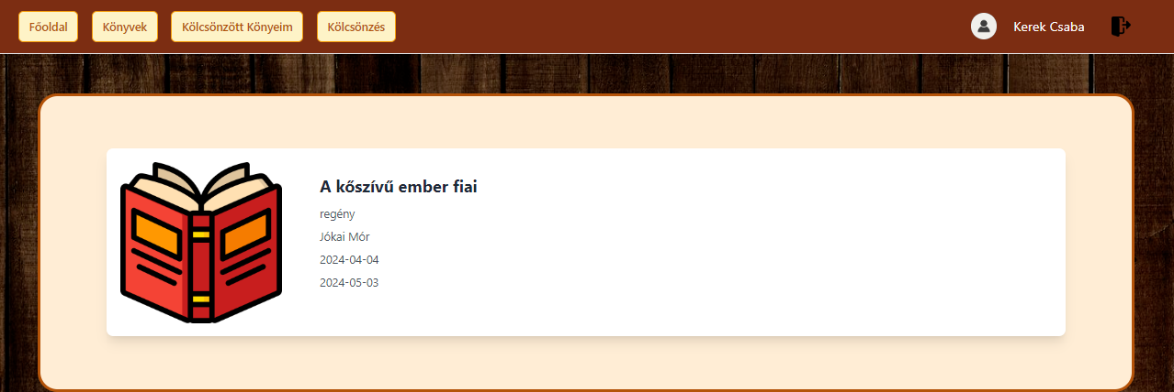
Saját Kölcsönzései

Slide 13
Saját kölcsönzései
A könyvek amit kikölcsönzött itt fognak megjelenni ezen az oldalon
A kölcsönzött könyveknek 1 hónapos kölcsönzése ideje van
Amint a kölcsönző nem szolgáltatja vissza a könyvet a megadott határidőig vagy kárt tesz benne a szabály szerint kell vele eljárni

Slide 14
Köszönöm a figyelmet

